Slide 1
Территориальный орган федеральной службы государственной статистики по Пермскому краю
150-летию образования в России
Центрального Статистического Комитета
Деловой завтрак

Slide 2
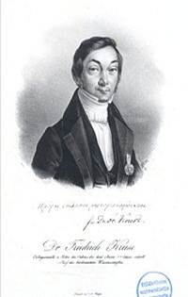
ИСТОРИЧЕСКИЕ ФАКТЫ
25 июня 1811 года – официальная дата образования российской статистической службы. Возглавил Статистическое отделение академик Карл Фридрих Герман, выдающийся географ, статистик
Декабрь 1852 года – Статистический комитет
30 апреля 1863 года – Центральный статистический комитет

Slide 3
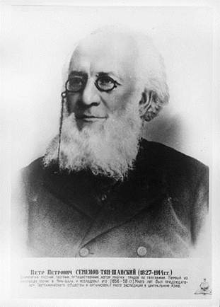
ЦЕНТРАЛЬНЫЙ СТАТИСТИЧЕСКИЙ КОМИТЕТ
30 апреля 2013 года Центральному статистическому комитету 150 лет
Положение об устройстве статистической части при Министерстве внутренних дел – Центрального статистического комитета – утверждено Императором Александром II
Главой ЦСК стал видный географ и статистик П.П. Семёнов-Тянь-Шанский
2013 год объявлен Международным годом статистики по инициативе Международного статистического института

Slide 4
ОБСЛЕДОВАНИЯ И ПЕРЕПИСИ XIX-XX ВЕКОВ
с 1875 года – военно-конские переписи
с 1883 года организована статистика урожаев
1880 год – первая школьная перепись
1897 год – первая всероссийская перепись населения
1903 и 1910 годы – переписи сельскохозяйственных машин и орудий
с 1904 года ежегодно собираются данные о численности скота
1900 и 1908 годы – переписи промышленности

Slide 5
ПЕРМСКИЙ ГУБЕРНСКИЙ СТАТКОМИТЕТ
Образован 20 декабря 1834 года
Фактическая деятельность началась 5 сентября 1854 года
18 марта 1868 года – однодневная перепись города Перми: 19 556 человек
9 февраля 1897 года – первая всероссийская перепись населения: в городе Перми проживало 45 403 человека

Slide 6
ИСТОРИЯ
1875 год |  | 375 фонарей для уличного освещения
1886 год |  | 415 легковых извозчиков 286 ломовых извозчиков
1890 год |  | на 107 промышленных предприятиях работало 1644 рабочих

